Slide 1

Servicio WEB. Servidor Apache
Servicios en Red / SRI
DPTO. INFORMÁTICA
IES DELGADO HERNÁNDEZ (HUELVA)

Slide 2
Aspectos generales de arquitecturas web
La arquitectura World Wide Web (WWW) de Internet provee un modelo de programación sumamente poderoso y flexible. Las aplicaciones y los contenidos son presentados en formatos de datos estándar y son localizados por aplicaciones conocidas como "web browsers", que envían requerimientos de objetos a un servidor y éste responde con el dato codificado según un formato estándar.
Modelo estándar de nombres: todos los servidores, así como el contenido de la WWW se denominan según un Localizador Uniforme de Recursos (Uniform Resource Locator: URL).
Contenido: a todos los contenidos en la WWW se les especifica un determinado tipo permitiendo de esta forma que los browsers (navegadores) los interpreten correctamente.
Formatos de contenidos estándar: todos los navegadores soportan un conjunto de formatos estándar, por ejemplo HTML, ECMA, JavaScript, etc.
Protocolos estándar: éstos permiten que cualquier navegador pueda comunicarse con cualquier servidor web. El más comúnmente usado en WWW es HTTPS (Protocolo Seguro de Transporte de HiperTexto), que opera sobre el conjunto de protocolos TCP/IP.

Slide 3
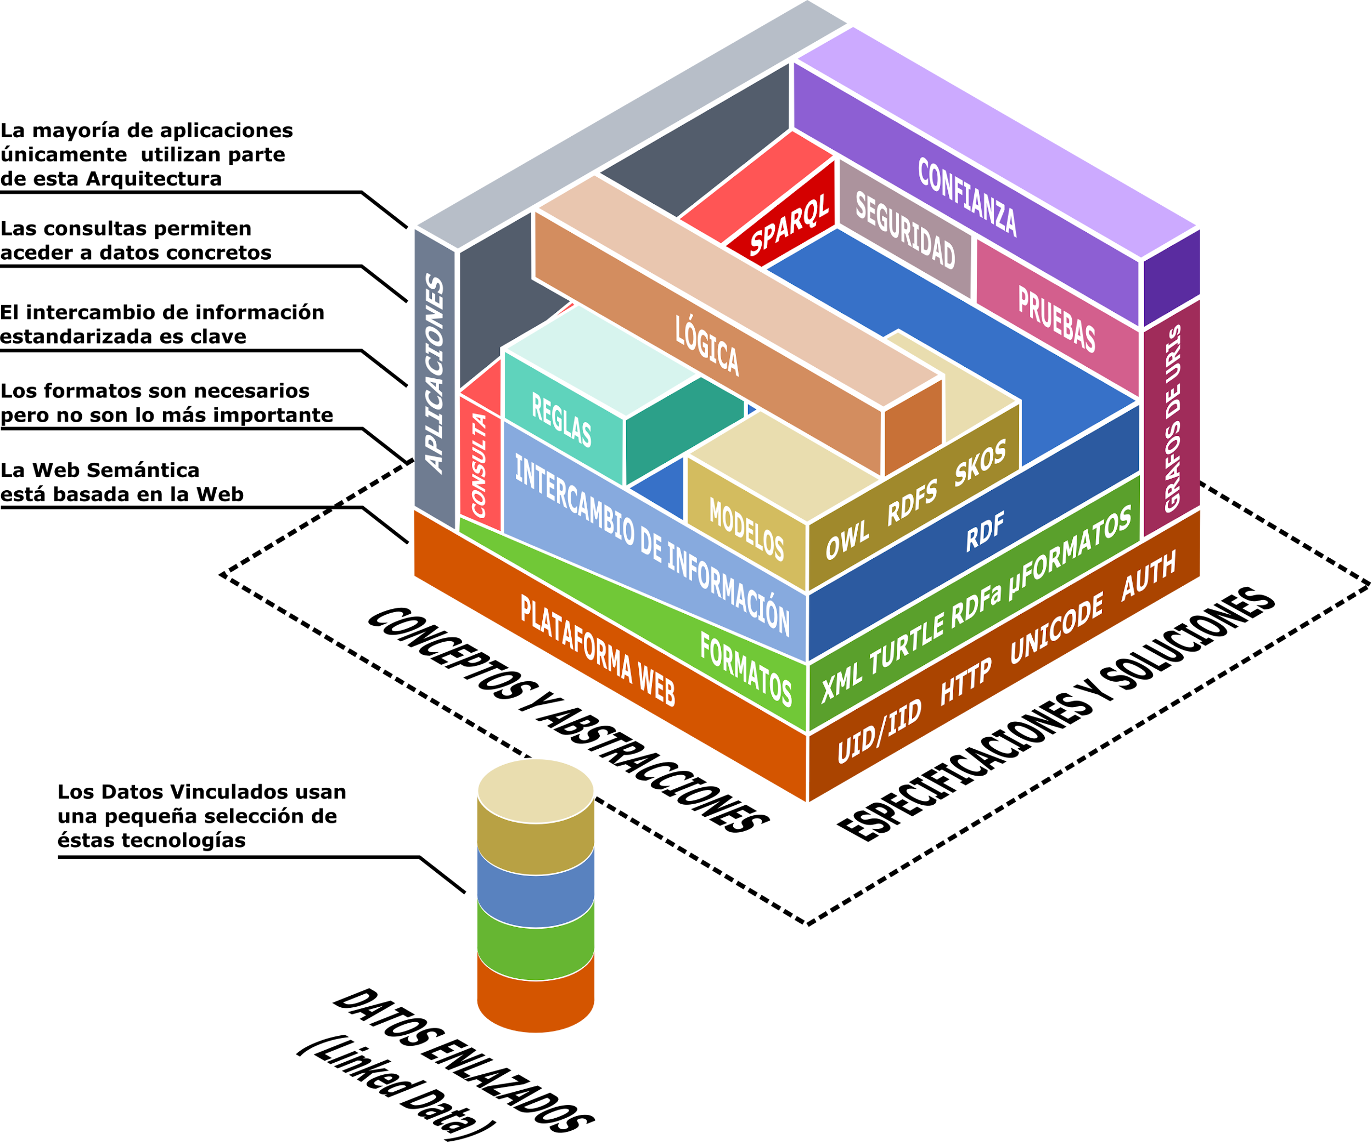
Los aspectos generales a destacar en una arquitectura web son los siguientes:
Escalabilidad.
Separación de responsabilidades.
Portabilidad.
Utilización de componentes en los servicios de infraestructura.
Gestión de las sesiones del usuario.
Aplicación de patrones de diseño.

Slide 4

Instalación de Apache en GNU/Linux
Instalamos el servicio
sudo apt -y update
sudo apt -y install apache2
Comprobamos que el servidor está funcionando y escuchando en el puerto 80/TCP
ss -ltnp | grep 80; systemctl status apache2
root@webServer:~# ss -ltnp
State Recv-Q Send-Q Local Address:Port Peer Address:Port Process
LISTEN 0 100 127.0.0.1:25 0.0.0.0:* users:(("master",pid=289,fd=13)) LISTEN 0 511 *:80 *:* users:(("apache2",pid=646,fd=4),("apache2",pid=645,fd=4),("apache2",pid=644,fd=4))
LISTEN 0 4096 *:22 *:* users:(("systemd",pid=1,fd=39))

Slide 5
Para ver la versión en la que se ha compilado Apache:
apache2 -v
Consulta el contenido del directorio /var/www/html y del fichero /var/www/html/index.html. Realiza una pequeña modificación en este último y muéstrala.
Abre el navegador y accede a la IP del servidor http://ip_servidor
Fichero de configuración:
/etc/apache/apache2.conf
Servidor virtual por defecto:
  Accede al directorio /etc/apache2/sites-available y comprueba que está creado el archivo default que contiene la configuración del servidor virtual por defecto.
  Accede a /etc/apache2/sites-enabled y comprueba que existe el fichero 000-default.conf que es un enlace simbólico a default.

Slide 6
Instalación de Apache en Windows 2008
Descarga e instala Apache http://httpd.apache.org/download
Comprueba que el servidor está escuchando en el puerto 80/TCP:
netstat -a -p TCP -n
Habilita una regla en el Firewall para que permita las conexiones de Apache (Inicio> Panel de Control> Seguridad> Dejar pasar un programa a través del Firewall de Windows).
Edita el PATH para ejecutar Apache en cualquier localización: Inicio> Panel de Control> Sistema y mantenimiento> Sistema> Configuración avanzada del sistema> Variables de entorno. Seleccionar Path y editar añadiendo: C:\Program Files\Apache Software Foundation\Apache 2.2\bin

Slide 7
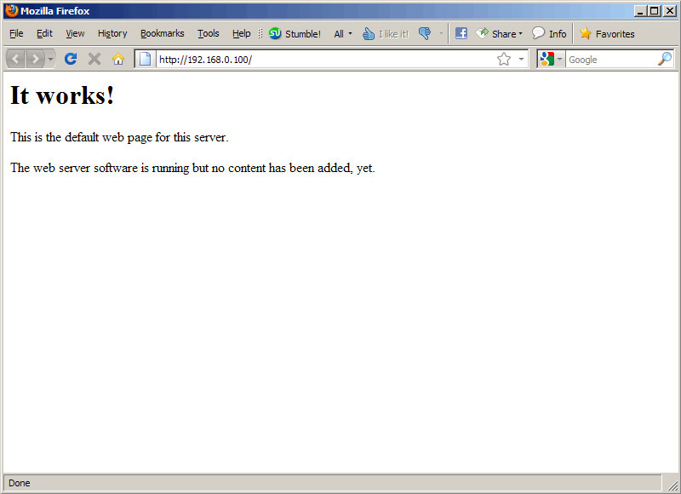
Consulta el contenido del directorio C:\Program Files\Apache Software Foundation\Apache2.2\htdocs
Consulta el contenido del fichero index.html del anterior directorio. Realiza una pequeña modificación y muéstrala.
Abre el navegador y accede a la IP del servidor http://ip_servidor
Prueba la conexión al servidor desde el cliente Windows.

Slide 8
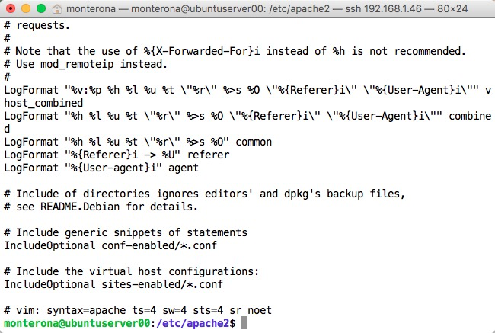
Configuración y directivas en Apache
Fichero de configuración de Apache:
/etc/apache2/apache2.conf
Comprobar que con la directiva Include se incluyen otros ficheros y directorios:

Slide 9
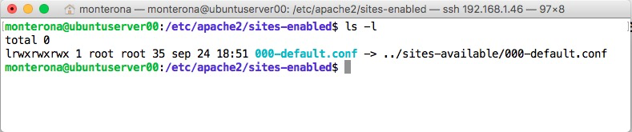
Configuración y directivas en Apache
Accede a la configuración del servidor virtual por defecto:
/etc/apache2/sites-available/000-default.conf
Accede a /etc/apache2/sites-enabled. Comprueba que existe el archivo:
000-default.conf
Notes:
/etc/apache2/sites-enabled/000-default.conf es un enlace simbólico a /etc/apache2/sites-available/000-default.conf

Slide 10
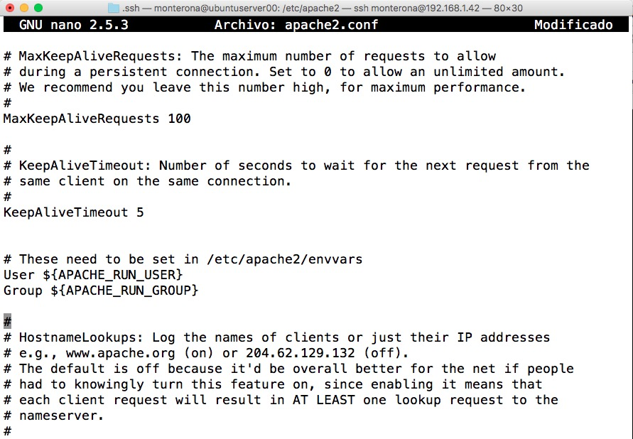
Configuración y directivas en Apache
Directivas de Apache:
/etc/apache2/apache2.conf
ServerRoot
User y Group
TimeOut
ErrorLog
KeepAlive
...

Slide 11

Servidor principal y servidores virtuales
SERVIDOR PRINCIPAL
Servidor que atiende las peticiones si no se configuran servidores virtuales. Su configuración se define a nivel general en los ficheros de configuración.
SERVIDORES VIRTUALES
Apache soporta sitios o servidores virtuales basados en IP, en nombres y en puertos. Si se activan los servidores virtuales por nombre (directiva NameVirtualHost) el servidor principal no tiene efecto.
La configuración de cada servidor virtual se realiza utilizando la directiva:
<VirtualHost> … </VirtualHost>
La versión 2.2 precompilada (paquete .deb ) para Debian/Ubuntu tiene una configuración predeterminada preparada para servidores virtuales por nombre (por lo tanto el servidor principal queda anulado).

Slide 12
Directorios de configuración de sitios virtuales
/etc/apache2/sites-available/
Directorio de configuración de sitios virtuales disponibles.
Contiene los ficheros de configuración de los sitios virtuales disponibles.
Por defecto está creado el chero default con la configuración del denominado servidor virtual por defecto.
/etc/apache2/sites-enabled/
Directorio de configuración de sitios virtuales habilitados.
Contiene enlaces simbólicos a los ficheros de sites-available.
Los enlaces que se encuentren en este directorio serán los servidores virtuales de Apache.
Se incluyen en el fichero apache2.conf por orden alfabético.
Por defecto está creado el fichero 000-default.conf que es un enlace al fichero default de sites-availables.

Slide 13
Directorios de configuración de sitios virtuales
Para habilitar un sitio virtual:
$ sudo a2ensite nombre_del_sitio
Para deshabilitar un sitio virtual:
$ sudo a2dissite nombre_del_sitio
Para que los cambios surtan efecto se debe reiniciar el servidor.

Slide 14
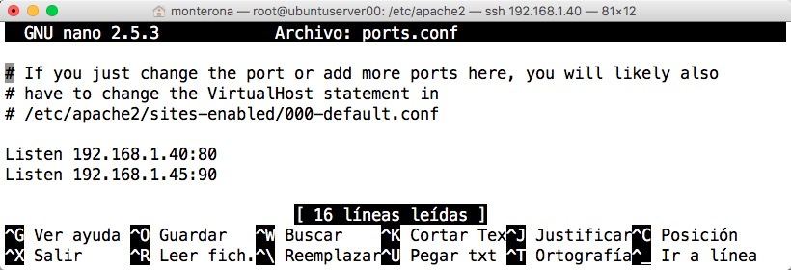
Configuración de /etc/apache2/ports.conf
Ejemplo de configuración de ports.conf en distintas IP y puertos.

Slide 15
Directiva Directory
# Directiva Directory que incluye un grupo de
# especificaciones que se aplican solo al directorio del
# sistema de archivos, subdirectorios y su contenido
<Directory /var/www/html>
DirectoryIndex daw.html
Options Indexes FollowSymLinks
AllowOverride None
Require all granted
</Directory>
Redirect /fp http://www.todofp.es
<Directory /var/www/html/ciclo>
DirectoryIndex despliegue.html
Options Indexes FollowSymLinks
AllowOverride None
Require all granted
</Directory>

Slide 16
Módulos en Apache2
Para comprobar los módulos estáticos que se han cargado al compilar el servidor:
$ sudo apache2ctl -l
Para comprobar los módulos que se han cargado dinámicamente al arrancar el servidor se debe consultar el directorio:
/etc/apache2/mods-enabled
Los ficheros que aparecen en el directorio anterior son enlaces simbólicos
$ ln -s archivo.txt nuevo_nombre.txt
a los ficheros ubicados en el directorio:
/etc/apache2/mods-available

Slide 17
Módulos en Apache2
Para mostrar los paquetes disponibles en los repositorios de Ubuntu que permiten instalar módulos adicionales:
$ sudo apt search libapache2-mod
Para habilitar un módulo:
$ sudo a2enmod nombre_del_modulo
Para deshabilitar un módulo:
$ sudo a2dismod nombre_del_modulo
Para que los cambios surtan efecto se debe reiniciar el servidor.

Slide 18
Apache seguro con SSL
Crea una clave privada R.SA de 2048 bit, Figura 4.118:
  openssl genrsa -out seguro.key 2048
Genera una solicitud de certificado (CSR., Certificate Signing Request):
  openssl req -new -key seguro.key -out seguro.csr
Crea el certificado digital autofirmado usando la clave privada, Figura 4.120:
  openssl x509 -req -days 365 -in seguro.csr -signkey seguro.key -out seguro.crt
Copia la clave y el certificado en los directorios que utiliza por defecto Apache y configura los permisos adecuados.
  sudo mv seguro.key /etc/ssl/private/
  sudo mv seguro.crt /etc/ssl/certs/
  sudo chown root:ssl-cert /etc/ssl/private/seguro.key
  sudo chmod 640 /etc/ssl/private/seguro.key
  sudo chown root:root /etc/ssl/certs/seguro.crt
Habilita el sitio seguro:
  sudo a2ensite seguro

Slide 19
Ejemplo sitio seguro
<IfModule mod_ssl.c>
<VirtualHost *:443>
ServerName www.seguro.com
ServerAdmin webmaster@localhost
DocumentRoot /var/www/seguro
ErrorLog ${APACHE_LOG_DIR}/errorSeguro.log
CustomLog ${APACHE_LOG_DIR}/accessSeguro.log combined
SSLEngine on
SSLCertificateFile /etc/ssl/certs/seguro.crt
SSLCertificateKeyFile /etc/ssl/private/seguro.key
<FilesMatch "\.(cgi|shtml|phtml|php)$">
SSLOptions +StdEnvVars
</FilesMatch>
<Directory /usr/lib/cgi-bin>
SSLOptions +StdEnvVars
</Directory>
</VirtualHost>
</IfModule>

